Slide 1
Telemeetting
Харитонов Тимофей

Slide 2
Цель
Создание удобного приложения для проведения мероприятий
Задачи
Разработка логики программы
Написание кода

Slide 3

Bot
1. Программирование
2. Размещение
Network
(Telegram)
NGINX Web Server
Server
(Yandex cloud)
uWSGI server
Python
Python Flask App

Slide 4
Python Flask App
Python(код)
SQL(хранение баз пользователей)
Telebot (библиотека для обработки и создании telegram запросов)

Slide 5
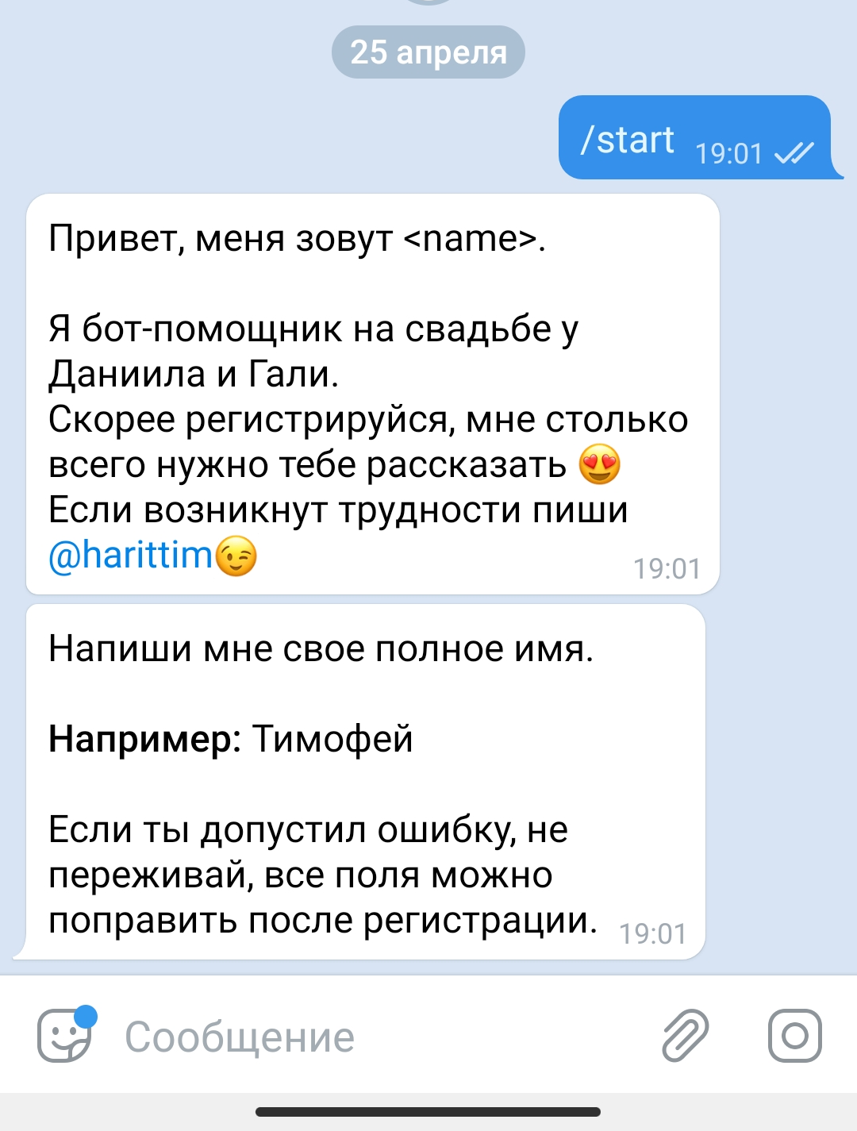
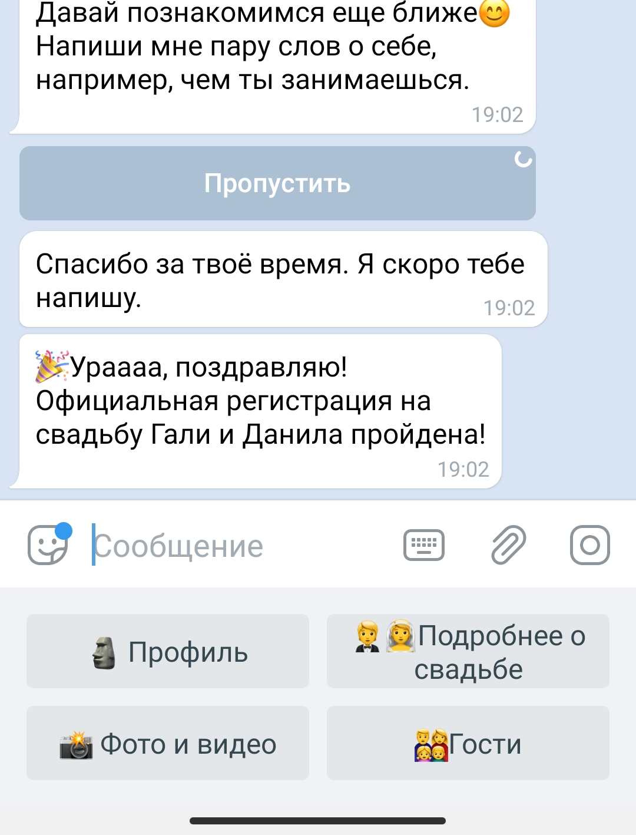
КАК РАБОТАЕТ Telemeetting:
1
2
Регистрируетесь.
Начинаете пользоваться

Slide 6
Заключение
Оптимизация
Добавление новых функций
Улучшить «дружелюбность» бота

